Slide 1
EYE&EAR项目展示
小组成员：付逍遥 刘丹青 李婷 侯德森 乔晓悦

Slide 2
目 录
CONTENTS
产品构思
任务划分及版本控制
界面介绍
创意与设计
开发过程
项目展示

Slide 3
第一部分
项目创意与设计
项目创意
项目设计
项目功能关系图

Slide 4
项目创意
随着生活水平的不断提高，人们的精神文化需求也在增长。人们深入了解这些信息的渠道比较匮乏。
一些青年艺术家缺乏展示作品的平台；一些志同道合的人缺少联系的枢纽；国粹、㑇舞、彩绘石刻伬艺等传统文化容易被人们所忽略，在市场上踪迹难寻。
以至于有些感兴趣的人最后也都不了了之，EYE&EAR应运而生。

Slide 5
项目设计
EYE&EAR
产品定位
软件功能模块
开发框架
EYE&EAR是一个为人们带来文娱活动第一消息的APP。我们的目标是为用户实时提供全国音乐会、艺术展、传统手工艺等活动的行程消息和文化背景的详细介绍。
· 活动介绍板块
· 商城交易板块
· 树洞聊天室板块
· 个人与会员板块
· 后台管理板块
· 前端采用React
· 后端采用Express
· 数据库采用SQLyog

Slide 6
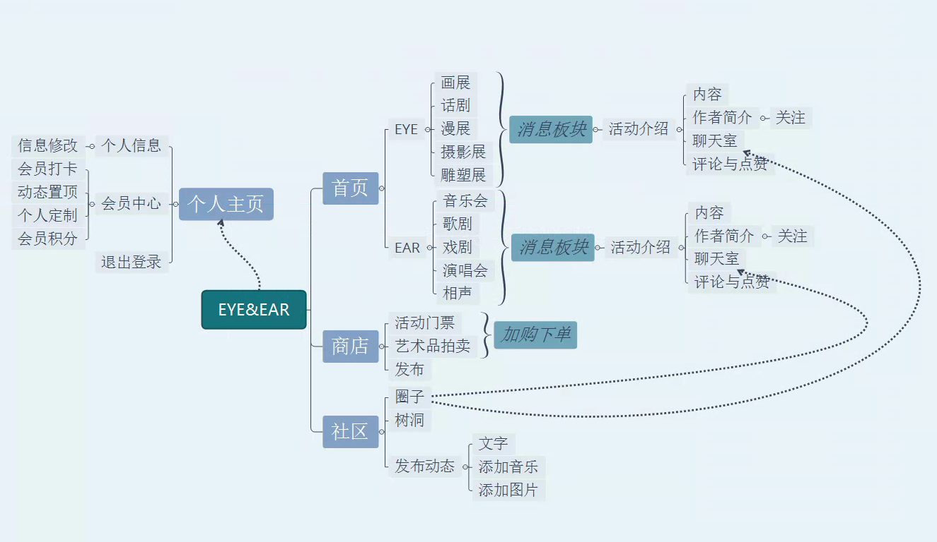
项目功能关系图

Slide 7
第二部分
开发过程
问题探讨
版本控制

Slide 8
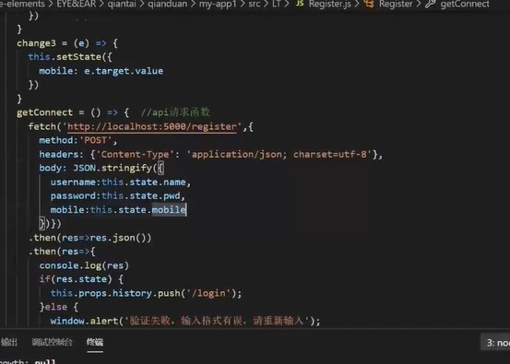
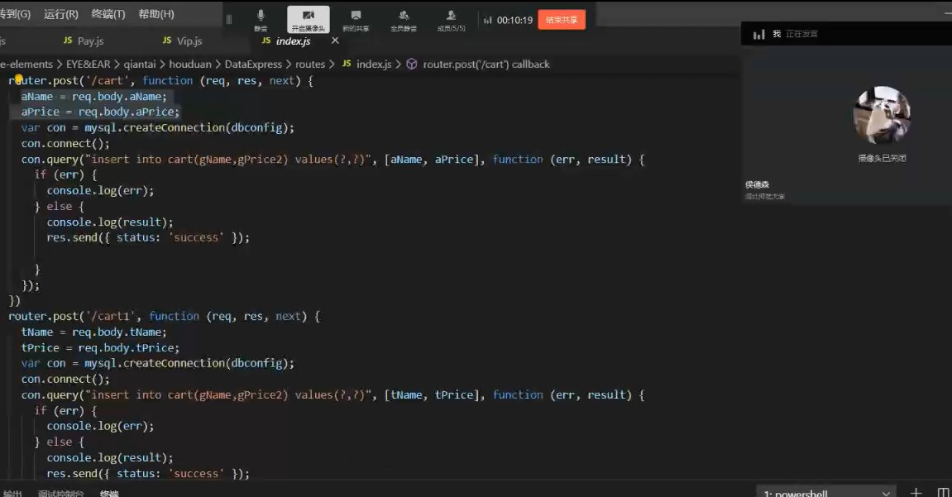
问题探讨 — 视频会议
接口部分

Slide 9
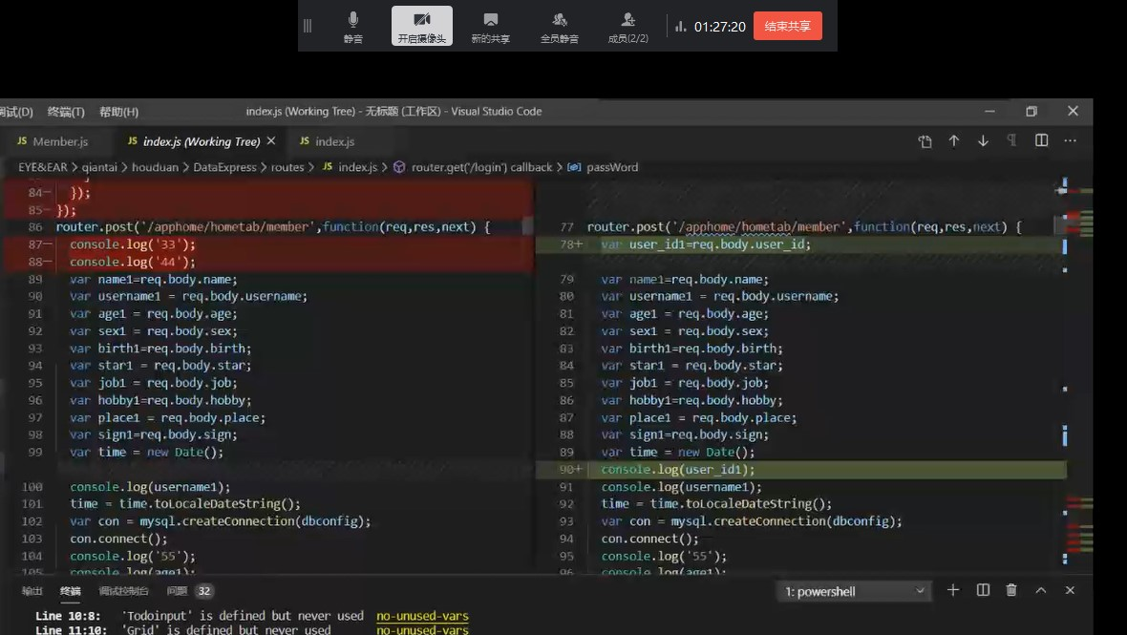
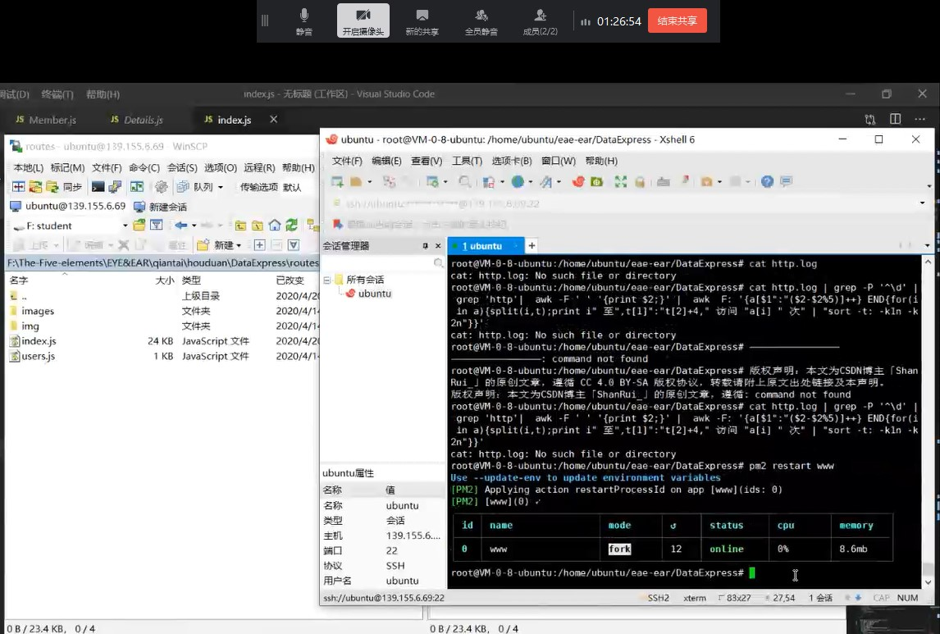
问题探讨 — 视频会议
代码调试与服务器调试

Slide 10
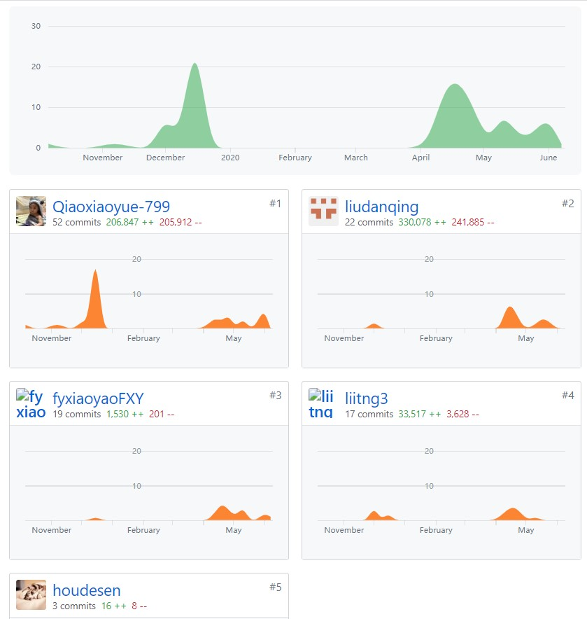
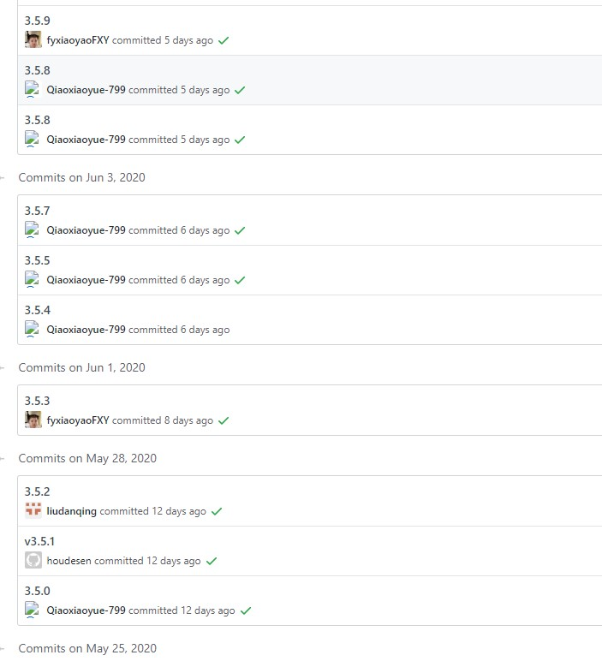
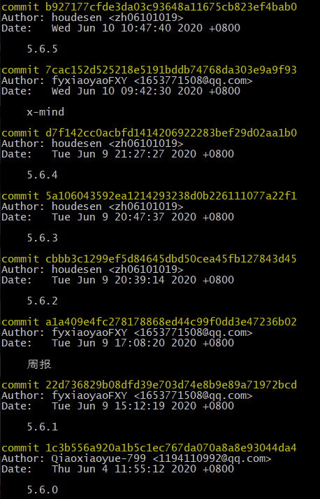
版本控制 — GitHub

Slide 11
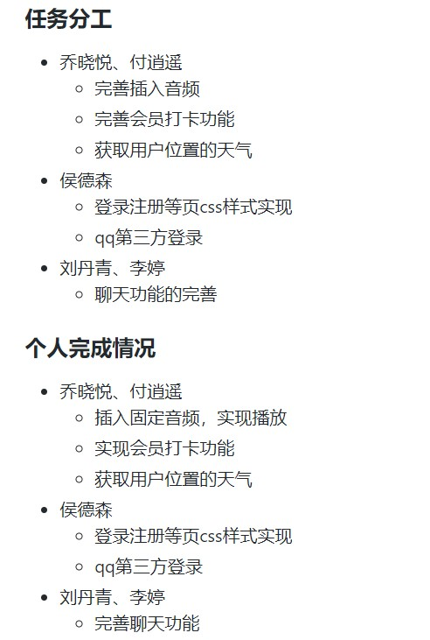
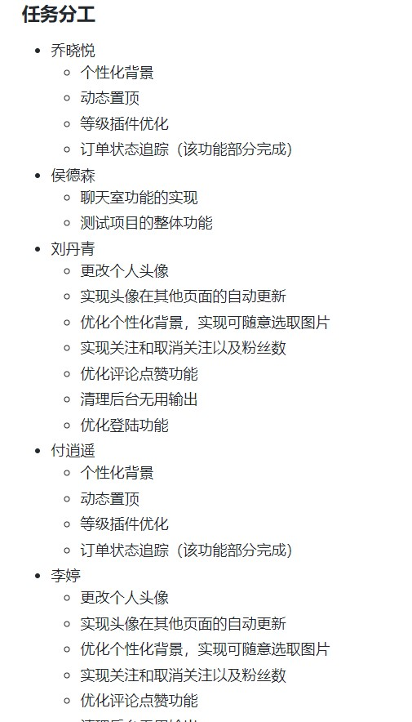
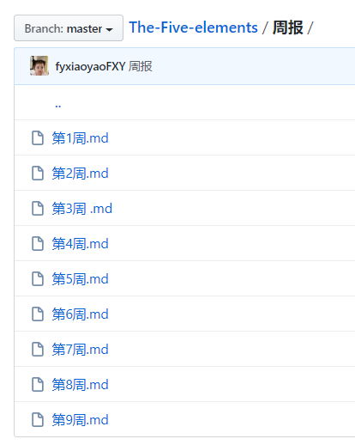
版本控制 — 周报

Slide 12
第三章
项目效果展示

Slide 13
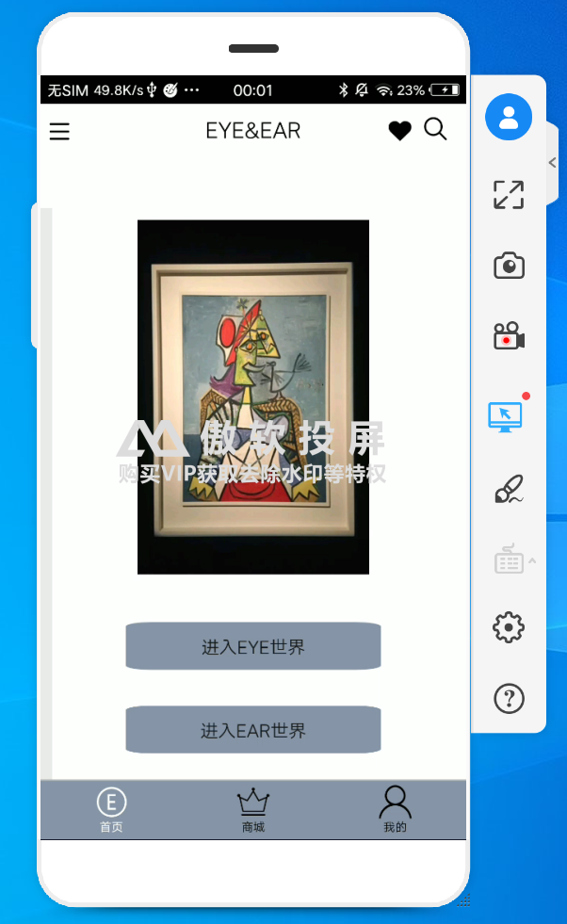
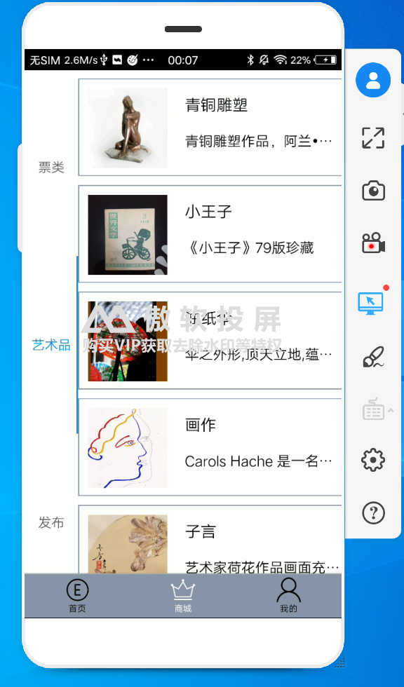
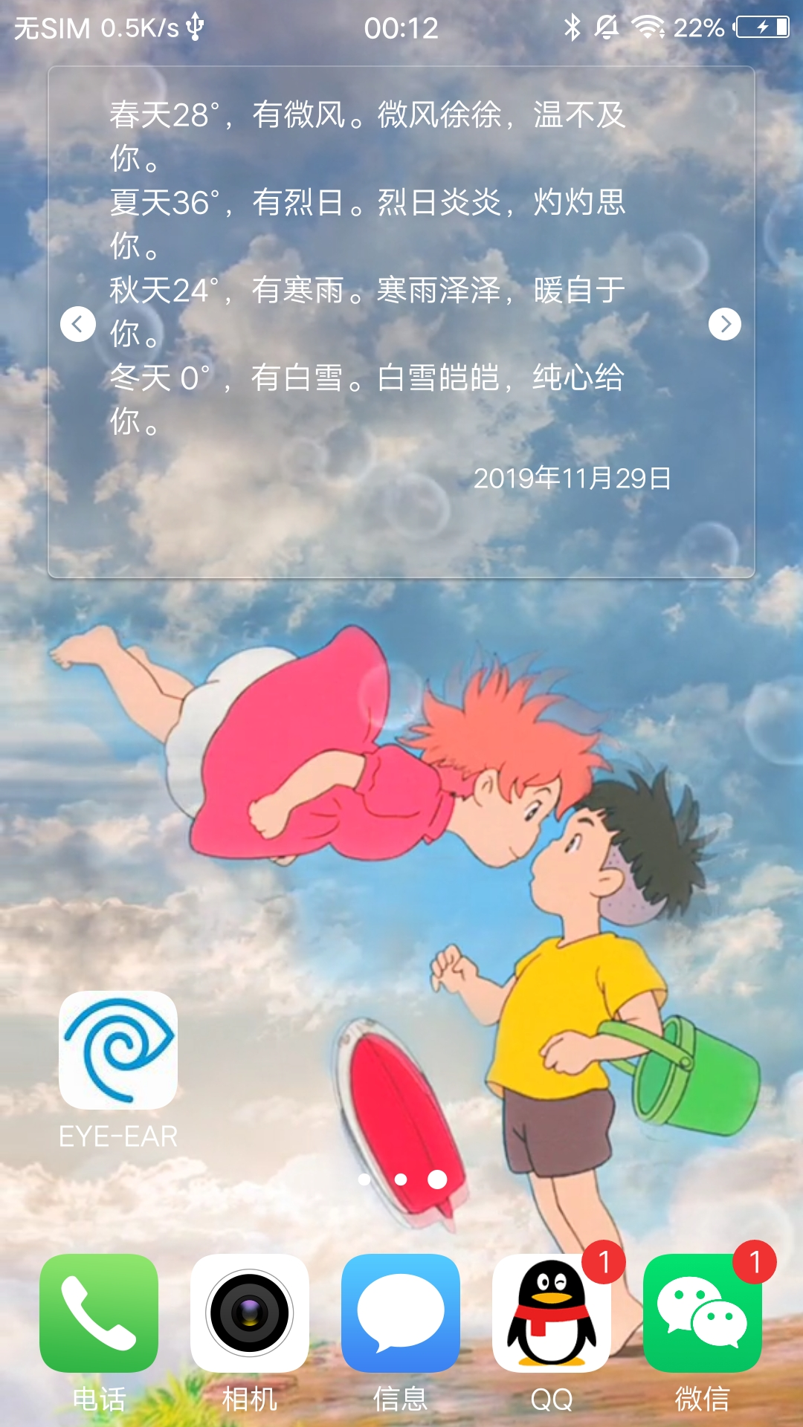
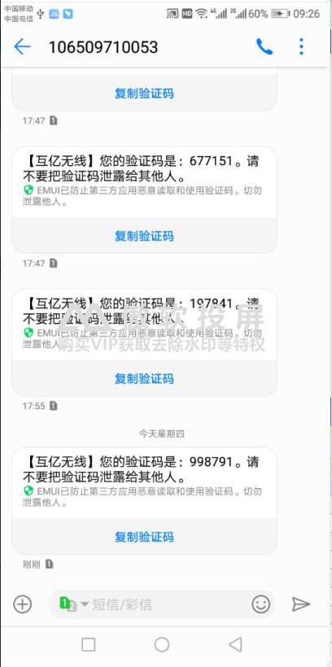
服务器部署——打包发布
软件图标
密码找回验证码
手机投屏部分展示

Slide 14
THANK YOU FOR YOUR GUIDANCE
PPT模板下载：www.1ppt.com/moban/ 行业PPT模板：www.1ppt.com/hangye/
节日PPT模板：www.1ppt.com/jieri/ PPT素材下载：www.1ppt.com/sucai/
PPT背景图片：www.1ppt.com/beijing/ PPT图表下载：www.1ppt.com/tubiao/
优秀PPT下载：www.1ppt.com/xiazai/ PPT教程： www.1ppt.com/powerpoint/
Word教程： www.1ppt.com/word/ Excel教程：www.1ppt.com/excel/
资料下载：www.1ppt.com/ziliao/ PPT课件下载：www.1ppt.com/kejian/
范文下载：www.1ppt.com/fanwen/ 试卷下载：www.1ppt.com/shiti/
教案下载：www.1ppt.com/jiaoan/ PPT论坛：www.1ppt.cn
谢谢您的指导
我们将竭尽全力做的更好！

